Slide 1
描画エンジン開発Ⅰ・Ⅱ
UNIT09

Slide 2
授業内容
スプライトの最適化
スプライト一括描画
プリミティブトポロジー

Slide 3
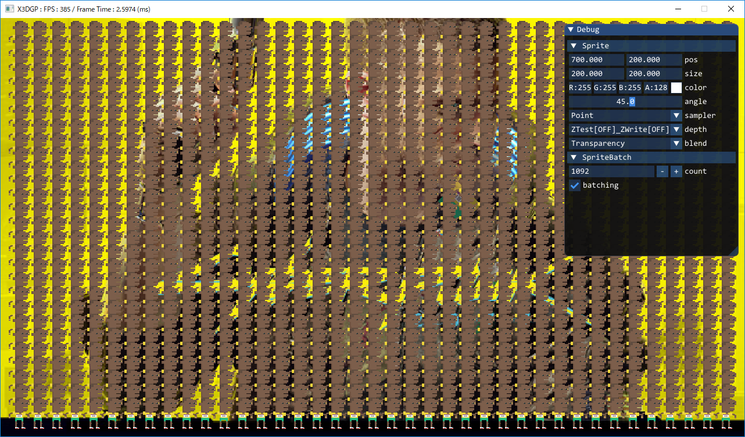
実行結果

Slide 4
描画パイプラインのおさらい
Window
Device
DeviceContext
Draw()を呼ぶことで
プリミティブが
画面に描画される
SwapChain
Front Buffer
Buck Buffer
RenderTargetView
Draw()
Depth Stencil Buffer
DepthStencilView

Slide 5
描画パイプラインのおさらい
Draw()を呼ぶ前に
様々な設定をする
DeviceContext
SetVertexBuffer()
SetInputLayout()
SetVertexShader()
SetPixelShader()
SetRasterizerState()
SetPrimitiveTopology()
Draw()

Slide 6
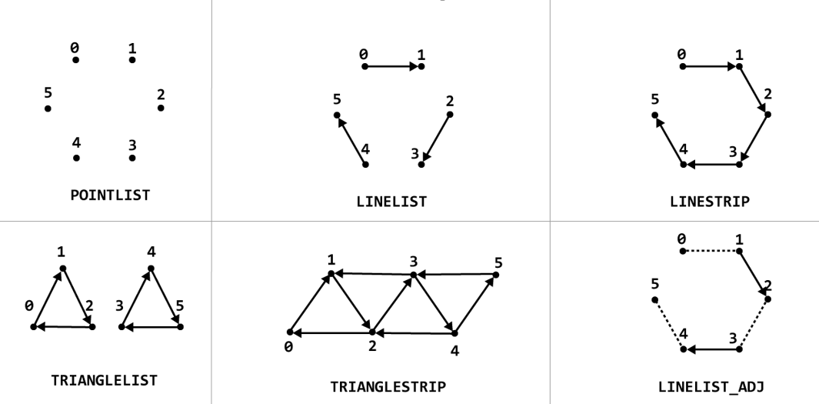
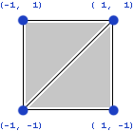
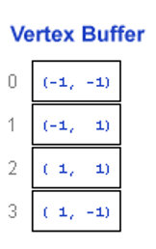
描画パイプラインのおさらい
頂点バッファのデータと
プリミティブトポロジーの指定で
ポリゴンが構成される

Slide 7
描画を最適化するには
できるだけDraw() を実行する回数を減らす。
できるだけ様々な描画設定を実行する回数を減らす。

Slide 8
現状の問題点
スプライトを一枚表示するごとにDraw()が実行される。
一回のDraw()でたくさん描画したい。

Slide 9
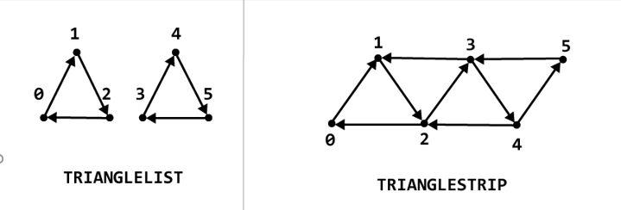
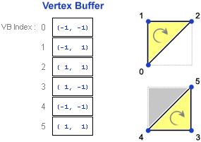
一回のDrawでスプライトを大量に描画するには
プリミティブトポロジーに対応した
並び順でデータを用意することで
複数個のプリミティブを描画できる
TriangleListで6頂点で
四角形が描画できる
60頂点用意すれば
四角形が10枚描画できる

Slide 10
一括描画
描画の工程をBegin()、Draw()、End()に分ける。
Begin()で描画設定を行う
Draw()で頂点バッファを編集する
End()で実際に描画を実行する。

Slide 11
実習内容
スプライトバッチクラスを作成し、スプライトを一括描画する。
通常のスプライト描画とスプライトバッチ描画の処理速度を確認する。

